Slide 1
嵌入式影像處理 LBP判斷材質是否相似
負 責 人：李佩蓁
報告日期：
開始日期：
結束日期：

Slide 2
模組列表
Opencv.
Numpy

Slide 3
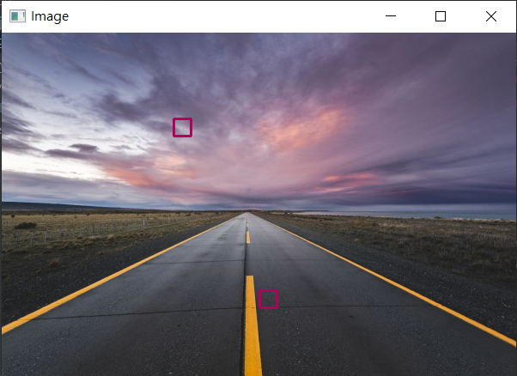


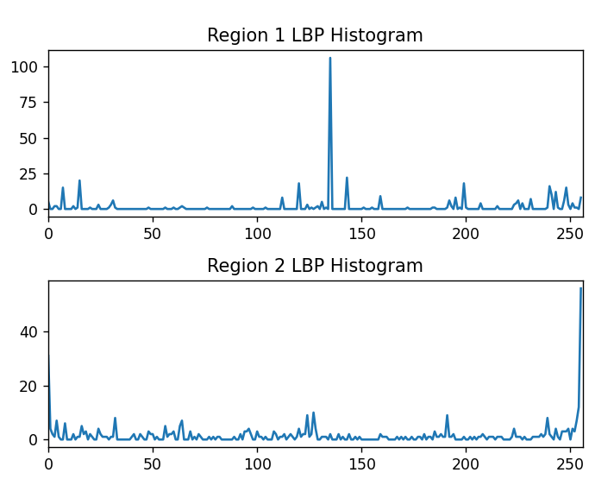
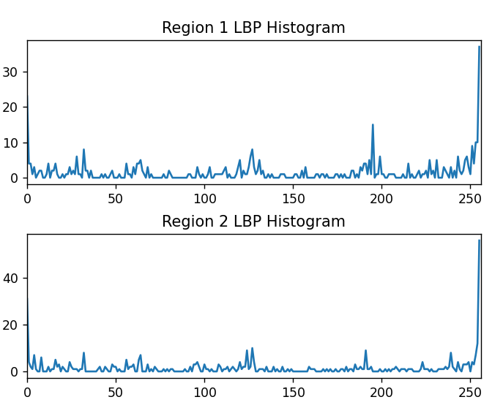
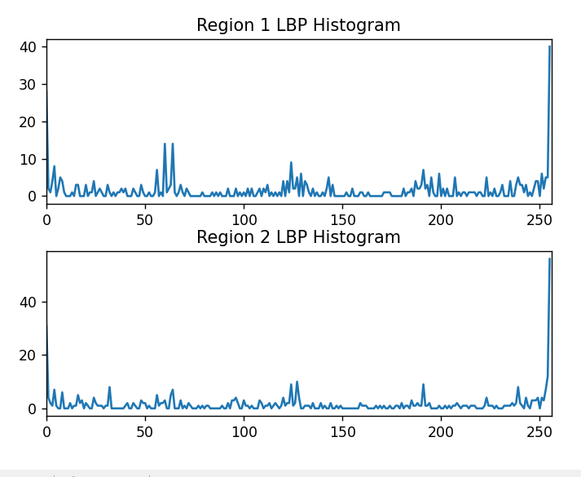



成果展示
圖片大小皆為600*400

Slide 4
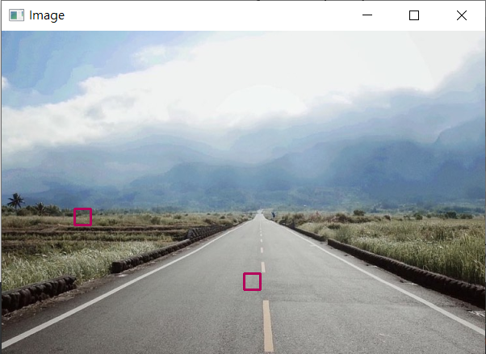
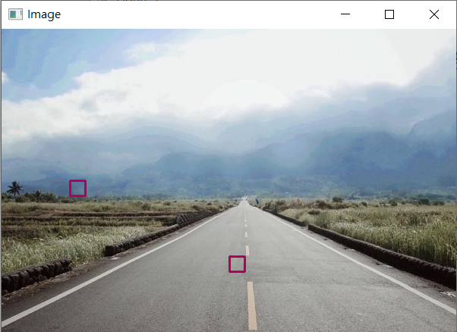
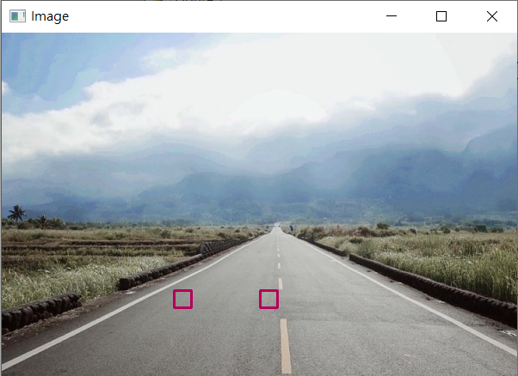
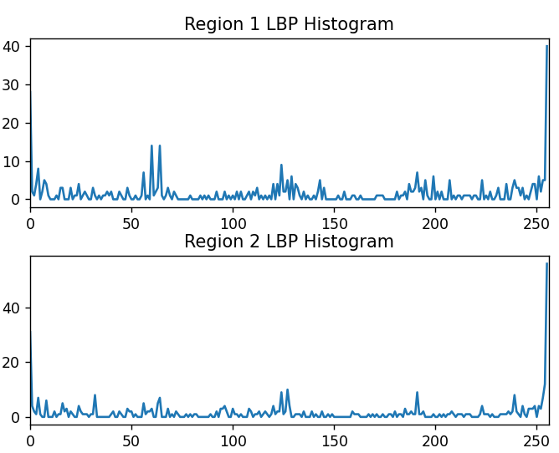
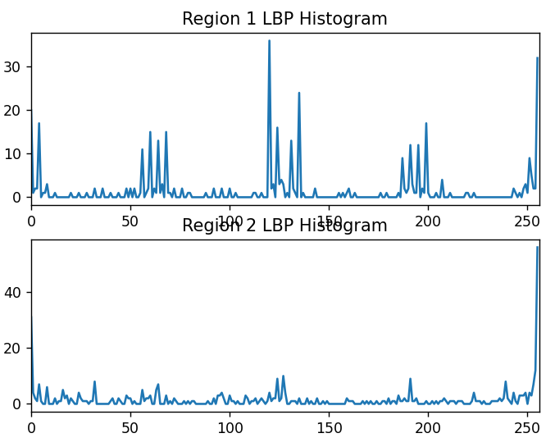
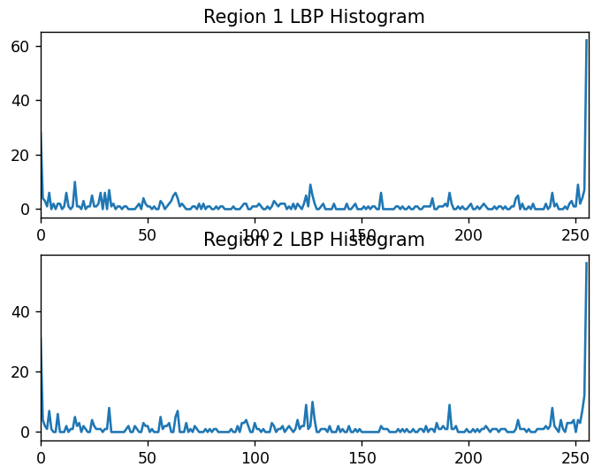
成果展示
圖片大小皆為600*400

Slide 5
參考資料
https://blog.csdn.net/qq_41951977/article/details/107697643?utm_medium=distribute.pc_relevant.none-task-blog-2~default~baidujs_baidulandingword~default-8-107697643-blog-103672247.235^v28^pc_relevant_recovery_v2&spm=1001.2101.3001.4242.5&utm_relevant_index=11

